Slide 1
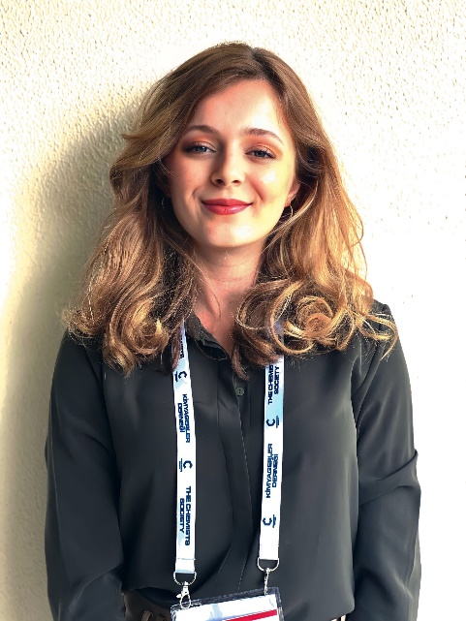
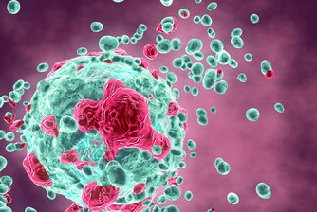
YTÜ
FEN EDEBİYAT FAKÜLTESİ
KİMYA BÖLÜMÜ
SEMİNER DERSİ SUNUMU
BERRA LUSNA
22519015
ANTİKANSER AKTİVİTE GÖSTERECEK YENİ HETEROHALKALI BİLEŞİKLERİN SENTEZİ
Danışman
DOÇ. DR. ÖMER TAHİR GÜNKARA
Tarih: 21.03.2024 Saat: 18.40
Yer: Fen-Edebiyat Fakültesi

